Slide 1

실제 데이터 + 가상 아군 혼합
해상 방어 정책 추론
로스백 실제 적선 5척 + 시뮬레이션 가상 아군 → 스케일 불변 정책 추론(U-Net / 셀선택)
--span 8 또는 --span 33
— 같은 명령, 다른 맵 스케일
MobRobGPT · boatattack_sim · 2026-08
1 / 10

Slide 2

문제 정의
정책은 하나인데, 실전 맵 크기는 매번 다르다
8m
33m
이번: 8 m 규모
다음: 33 m 규모
소형 수조/근접 테스트
로스백 실측 반경 ≈ 4.4 m
대형 실해역 또는 확장 시나리오
같은 정책, 다른 물리 스케일
재학습은 답이 아니다. 필요한 건 좌표·시계를 스케일하는 얇은 브리지(SimScale) 하나 — 정책은 그대로 재사용한다.
2 / 10

Slide 3

전체 아키텍처
로스백
BagEnemyReplay
SimScale
ReplayEnv
정책
WP 명령
→
→
→
→
→
usv1~5
pose+heading
시간 샘플링
좌표/헤딩 정합
--span → 좌표·
시계 브리지
실제 적 +
가상 아군 혼합
U-Net /
셀선택+라우팅
이동점·그물벽
실좌표[m]
아군은 실측이 없다 — DefenseVecEnv의 기존 스폰+PD-follow 물리를 그대로 재사용(재구현 없음)
신규 코드: commander/bag_replay.py · commander/replay_cnn_env.py · commander/replay_cell_env.py · run_replay_infer.py
재사용(무수정):
DefenseVecEnv 물리, SimScale, CommandedCnnEnv/CommandedCellEnv, make_commander(LLM), renderer.draw_scene
3 / 10

Slide 4

실제(적) + 가상(아군) 혼합
REAL — 적선 5척
VIRTUAL — 아군 3척
usv1 ~ usv5 로스백 재생
· /usv/usv{i}/pose (map 프레임, m)
· /usv/usv{i}/heading (deg, nav 0=N CW+)
· 매 tick 실제 시간에 맞춰 위치·헤딩 주입
· e_pos / e_hdg / e_alive 를 리플레이 데이터로 덮어씀
DefenseVecEnv 시뮬레이션 물리
· 스폰 + PD-follow 기동 (재구현 없음)
· LLM/휴리스틱 지휘관이 클러스터 배정
· 정책(U-Net/셀선택)이 경로·그물 결정
· a_pos / a_hdg / route / net_mask 시뮬 산출
+
→ 한 환경(ReplayCnnEnv / ReplayCellEnv) 안에서 매 tick 결합 → 실전 데이터 기반 정책 검증
4 / 10

Slide 5
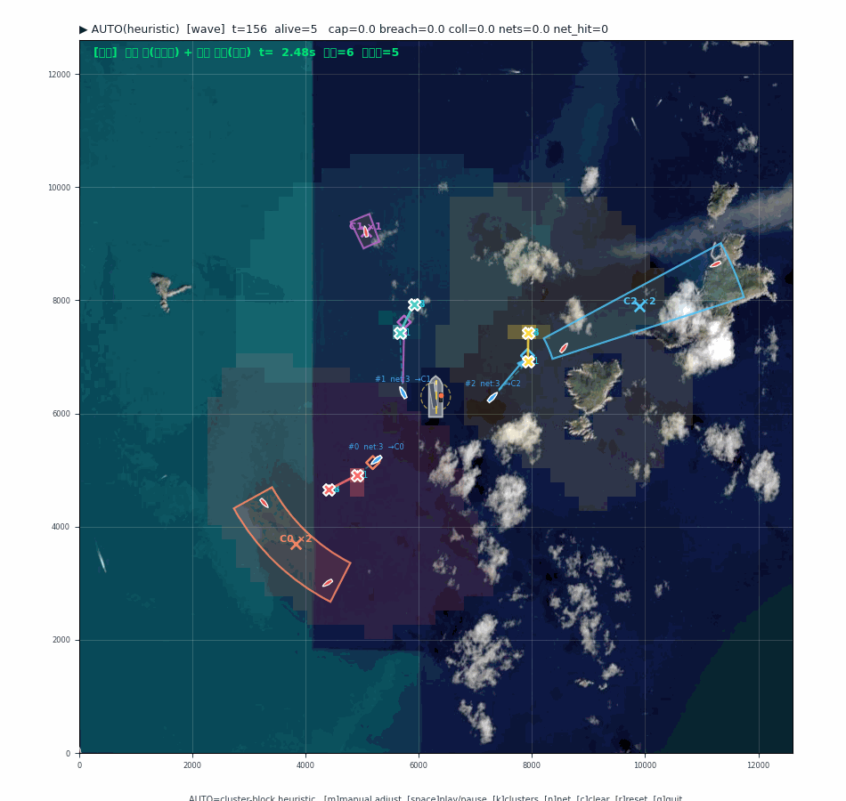
모델 결과 ① — U-Net(CNN 점수맵) 정책
boatattack_sim/models/u-net_map.pt · 실제 로스백 적선 5척 + 가상 아군 3척 · 위성 배경 · --span 10
50×50×15채널 래스터 → 픽셀 2점
이동 웨이포인트 + 그물벽 끝점을 배별로 직접 지정
실측 방어 결과
아군 3척 전원 생존 · 충돌 0
배정된 배만 점수맵 히트맵 표시
그물 재보급 독립 타이머로 임무 지속
8m/33m 동일 코드 — SimScale만 교체
5 / 10

Slide 6
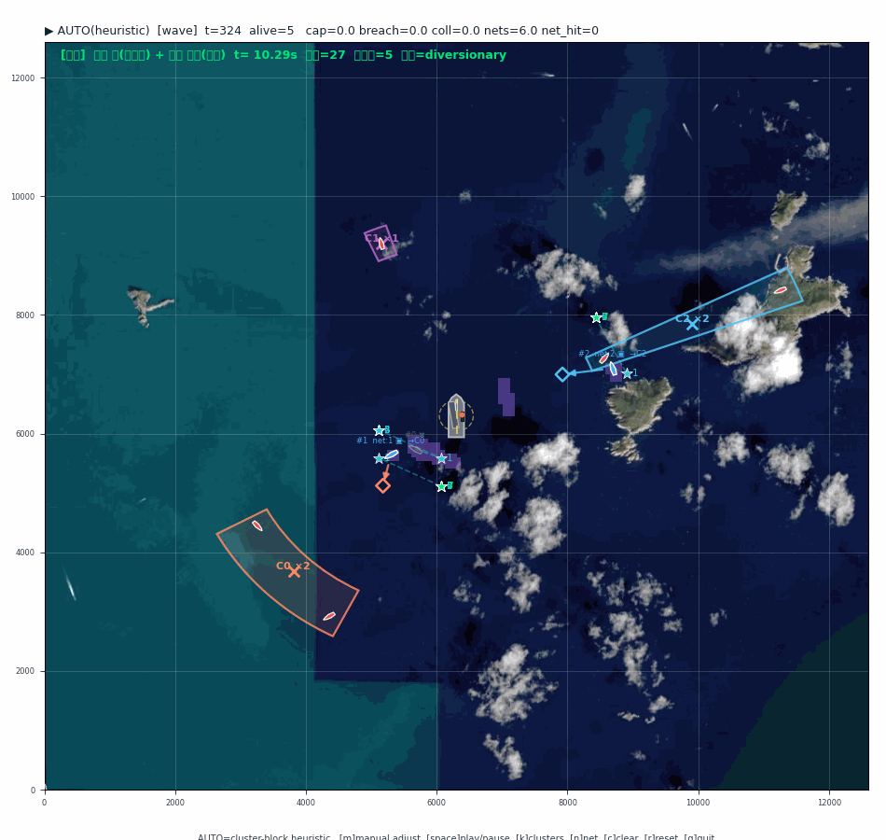
모델 결과 ② — 셀선택 + 대형 특화 라우팅
specialized_cos6k_model/{concentrated,diversionary,wave} · 기하분류 라우터가 실시간 선택 · 위성 배경 · --span 10
3종 특화 정책 비교 → 실측 최적 선택
실 데이터 분포 → 기하 판정 → diversionary 정책 자동 선택(집중·파상은 포획 0)
실측 방어 결과 (diversionary)
그물 12장 전개 · 포획 289 · 충돌 0
후보셀 격자는 화면에서 숨김(운용 화면 단순화)
배정-조건부 pruning 버그 수정 후 재검증
run_replay_infer.py 가 config로 CNN/셀 자동 감지
6 / 10

Slide 7

맵 스케일 불변성 — SimScale
관측은 이미 무차원이다 — 좌표·시계만 스케일하면 정책은 재학습 없이 그대로 쓴다
① 길이 S = world_size / span_real
② 시간 dt = ally_speed / (v_ally_real × S) — ②는 ①에서 자동으로 따라 나온다
좌표·속력·해상도 대조
실행 시 자동 출력되는 무차원 비(Π)
맵 한 변 12,600 sim-m 고정
· 속도비 ve/va = 1.5 (학습 무대 고정)
· 선회반경/선체길이, 그물길이/extent
· 요격 환형 (r_min, r_max)/extent
· 실측 적 평균속력 vs 학습 가정 대조
→ 어긋나면 스케일은 맞아도 off-distribution
이번 실행 --span 8~10 m (수조/근접)
다음 실행 --span 33 m (실해역 확장)
체크포인트 cfg 절대 변경하지 않음
7 / 10

Slide 8

검증 — architect 리뷰 2라운드에서 발견·수정한 실제 버그
1라운드 · CRITICAL
그물 재보급 누락
재스폰 로직 제거 시 a_nets 보급 경로도 같이 사라져, 로스백 재생 7% 지점에서 전 아군 영구 정지
1라운드 · HIGH
경계 밖 좌표 불일치
--span 과소 시 적이 sim 월드 밖으로 → 관측(자동 클립)과 배정(원좌표)이 서로 다른 위치를 봄
1라운드 · HIGH
첫 결정 시점 오염
트랙 발행 시작 오프셋 차로 t=0에 일부 트랙 미탐지 + heading 기본값 0°로 초기 배정 왜곡
2라운드 · HIGH
재보급 부수효과
1차 수정의 재보급 코드가 부설 중인 그물(doing_net)까지 꺼버려 그물이 소비만 되고 설치는 안 됨
8 / 10
모두 실제 로스백 재생으로 재현 → 수정 → 재검증 완료 (독립 architect 에이전트, 2회 반복 리뷰)

Slide 9

CLI 사용법
① U-Net(CNN 점수맵) — 실제 8m 로스백
python run_replay_infer.py --bag <bag_path> --span 8 \
--ckpt boatattack_sim/models/u-net_map.pt --llm ollama --viz
② 셀선택 + 대형 특화 라우팅 — 자동 감지
python run_replay_infer.py --bag <bag_path> --span 10 \
--ckpt specialized_cos6k_model/concentrated/best.pt \
--specialized specialized_cos6k_model --llm heuristic --viz
③ 다음 로스백이 33 m 라면 — 인자만 교체
python run_replay_infer.py --bag <새_bag_path> --span 33 \
--ckpt boatattack_sim/models/u-net_map.pt --llm ollama --viz
공통 옵션: --out result.json (결정 로그) · --max-decisions N · --enu-origin X Y · --net-reload-period
9 / 10

Slide 10

정리 및 향후 과제
완료한 것
향후 과제
실제 적 5척 + 가상 아군 혼합 리플레이 환경 2종
(U-Net / 셀선택+대형라우팅)
체크포인트 config 로 정책 종류 자동 감지
--span 하나로 임의 맵 스케일 대응(SimScale)
matplotlib 실시간 시각화(--viz) + GIF 산출
architect 2라운드 리뷰로 실제 버그 4건 발견·수정
실제 모선(방어 목표) 좌표 확보 → enu_origin 근사 제거
33 m 이상 대형 로스백으로 스케일 재검증
선회반경·선체 비율 도메인 랜덤화 재학습 검토
실측 그물 부설(net_installed) 센서 연동
실 하드웨어 USV 연동 시험
10 / 10

